Slide 1
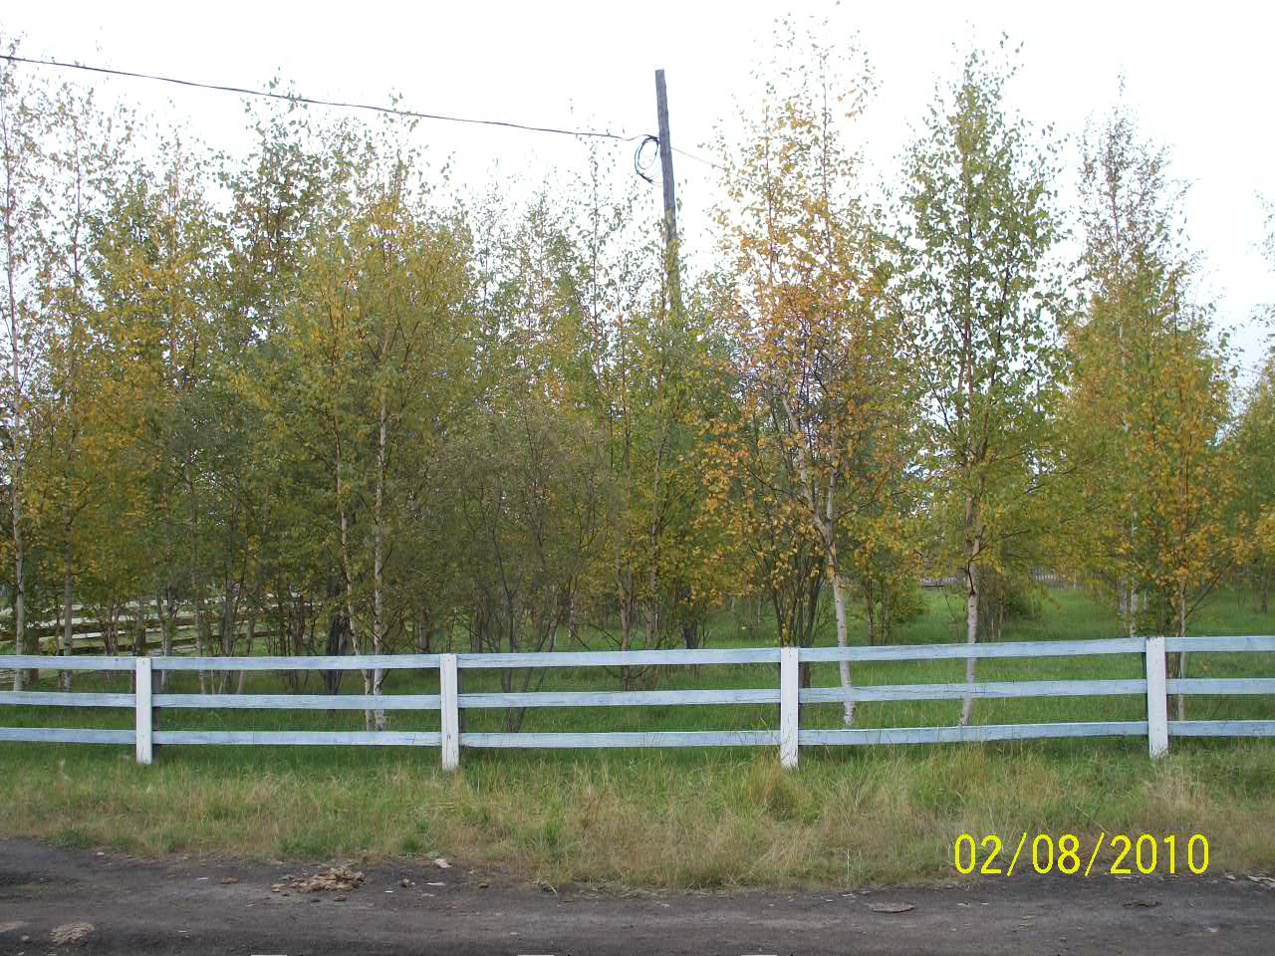
Подпроект
Школьный дендрарий

Slide 2
Актуальность
Сегодня как никогда остро стоит вопрос о необходимости изменения преподавания биологии, и в частности экологии, в школе. Биологию невозможно изучать только за партой Чтобы сформировать определенный объем знаний по биологии, но и способствовать приобретению навыков научного анализа , проведения полевых опытов наиболее эффективно объяснение путем практического обучения на учебно-опытном участке.
Наш дендрарий не отличается разнообразием, имеется много свободной площади для посадки деревьев. Поэтому возникла острая необходимость создания
зеленой зоны, «Школьного дендрария», где могли бы изучать растения, заниматься исследовательскими работами, отдыхать и вести учебно-полевую практику.
На 0, 5 га земли расположен малый ботанический сад. Имеется дендрологический участок, в котором посажены 85 деревьев:25 лиственниц, 20 сосен, 40 берёз.

Slide 3
История проекта
Дендрарий – это участок, где в открытом грунте культивируются различные виды деревьев, кустарников и растений. На участке высажены первые деревья и кустарники. С каждым годом количество древесных растений местной флоры увеличивалось. Уход за насаждениями, благоустройство школьного двора является неотъемлемой составляющей всей деятельности школы. Впоследствии, было решено целенаправленно создавать на пришкольном участке дендрарий, высаживая разные виды деревьев и кустарников, произрастающих на территории Нюрбинского района и других природных зон . Участок дендрария составляет 0,5 га и расположен на территории школьного двора.

Slide 4
Цели проекта:
создание видового разнообразия деревьев и кустарников Нюрбинского района и других природных зон на территории школьного участка;
привитие учащимся опыт выращивания деревьев и кустарников.
Задачи проекта:
-изменение ландшафта и видового разнообразия территории;
-включение дендрария в учебные планы;
- уничтожение источников пыли и грязи в прилежащей территории;
- развитие интереса к наукам естественного профиля, к опытнической и исследовательской деятельности;
-ознакомление с разнообразием древесно-кустарниковых пород;
- привитие любви к природе и развитие познавательного интереса и всему нас окружающему.

Slide 5
Этапы проекта
I этап подготовительный этап (2012-2013 гг)- Проведение и защита конкурса на лучший проект « Школьный дендрарий». Посадка деревьев и кустарников местной флоры.
II этап основной этап (2013-2016 гг)- Посадка инорайонных деревьев и кустарников , культивируемых старожителями района. Проведение учебно-опытных и исследовательских работ .
III этап заключительный этап (2016-2017 гг) –.Корректировка мероприятий . Усиление образовательной составляющей проекта. Составляется примерный план дальнейшей совместной работы по итогам проделанной работы

Slide 6
1.Семейство Сосновые
Лиственница
Сосна
Ель
Пихта

Slide 7
2.Семейство Кипарисовые
Можжевельник

Slide 8
3.Семейство Ивовые
Ива
Тополь

Slide 9
4.Семейство Березовые
Береза
Ольха

Slide 10
5.Семейство Розовые
Рябинник
Рябина
Боярышник
Черемуха

Slide 11
6.Семейство Жимолостные
Жимолость
Бузина

Slide 12
Перспективы проекта
Проект рассчитан на 5 лет. С каждым годом количество видов деревьев и кустарников увеличивается. Посадка новых насаждений, сохранение, уход, уборка мусора, содержание дендрария и школьного двора в надлежащем виде требуют постоянных усилий со стороны учащихся, педагогов, администрации, родителей, творческой группы. Продолжается учебная исследовательская работа по систематизации растений, созданию гербариев, картотеки, фотоальбомов. Планируется создание новых цветников, малых архитектурных форм, ограждения, входных ворот. Для учащихся, педагогов расширяются возможности для проведения учебной практической деятельности в рамках общеобразовательных программ и дополнительного образования. Для жителей микрорайона школьный дендрарий является зеленой экологической зоной в сельской местности.

